Slide 1
Atelier National de Formation sur le CEPRB
Projet PNUE-FEM pour le renforcement durable des capacités pour une participation effective au Centre d’Echanges pour la Prévention des Risques Biotechnologiques - CEPRB (BCH-III)
Date
Ville, Pays

Slide 2
Inscription au CEPRB (BCH)

Slide 3
Comment s’inscrire au CEPRB comme utilisateur général?
Utiliser votre navigateur pour aller au Portail Central du CEPRB (BCH) à l’adresse
https://bch.cbd.int

Slide 4
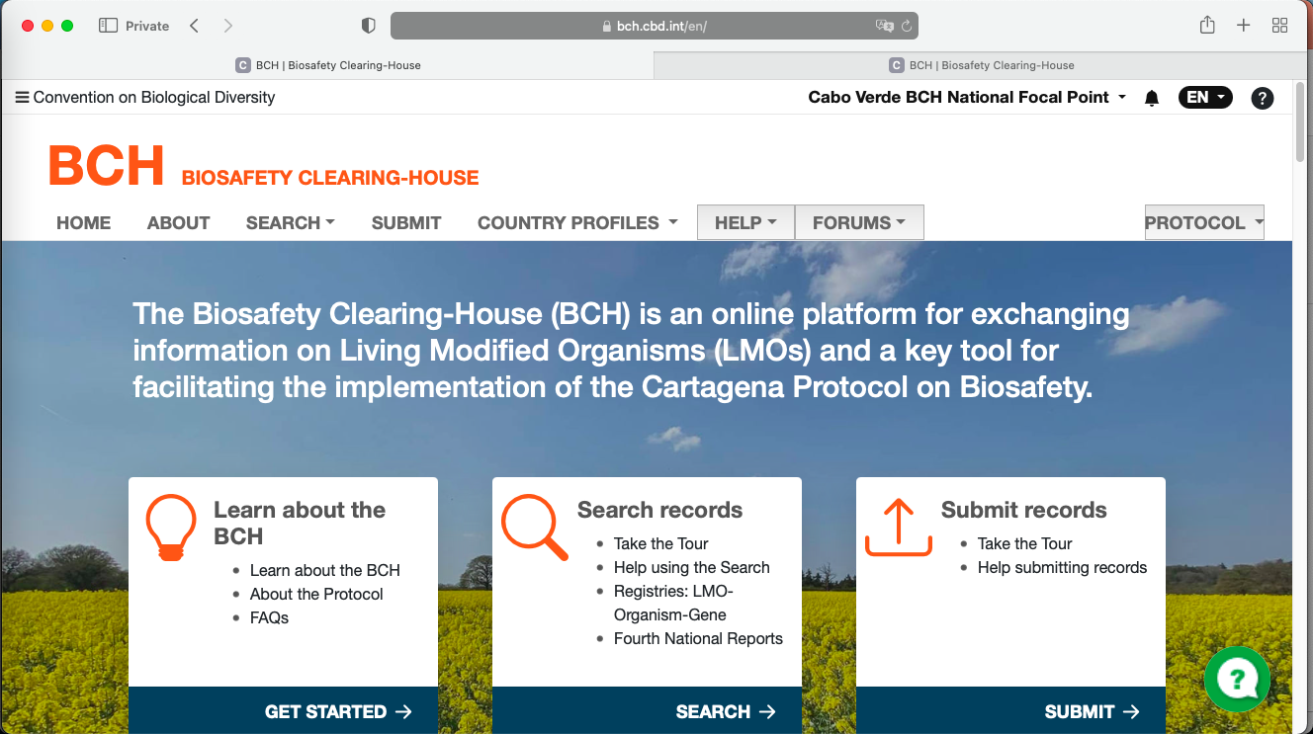
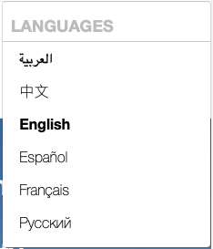
https://bch.cbd.int
Notes:
The internet address of the BCH is https://bch.cbd.int

Slide 5
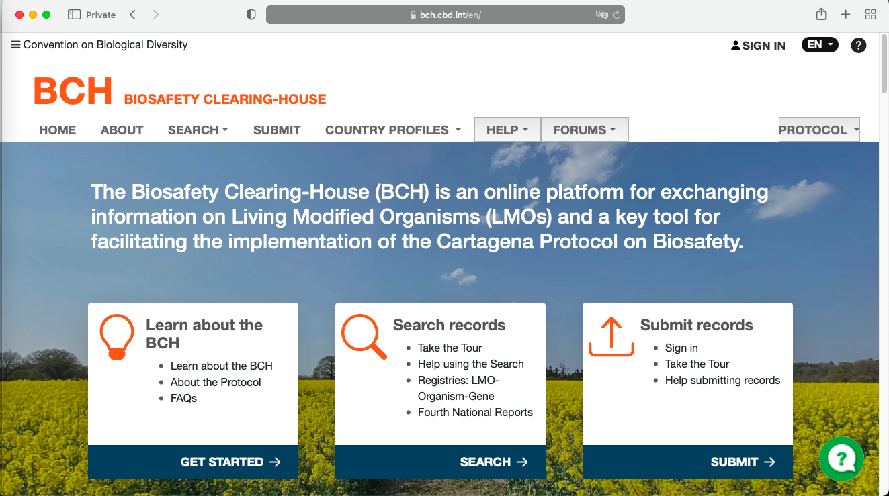
Notes:
By clicking on this link ‘Sign In’ a new box appears

Slide 6
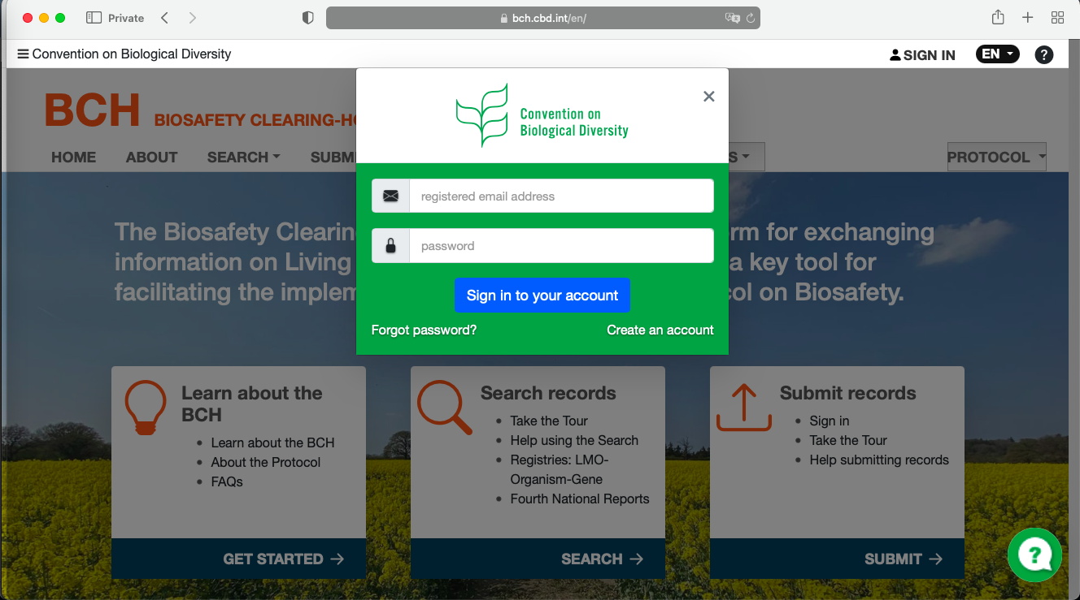
Notes:
The link ‘Create an Account’ allows you to become a registered BCH user and create and manage information in the BCH through the Management Centre.

Slide 7
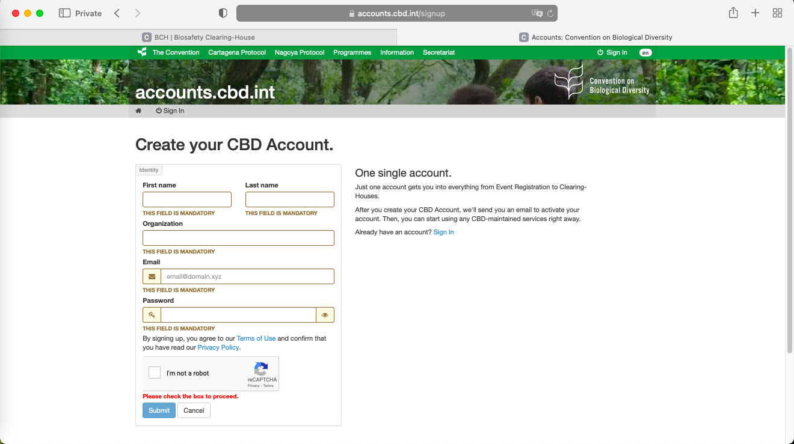
Notes:
By clicking on this link you will access a page where you can register your email address and be issued a password to log on to the Management Centre.

Slide 8
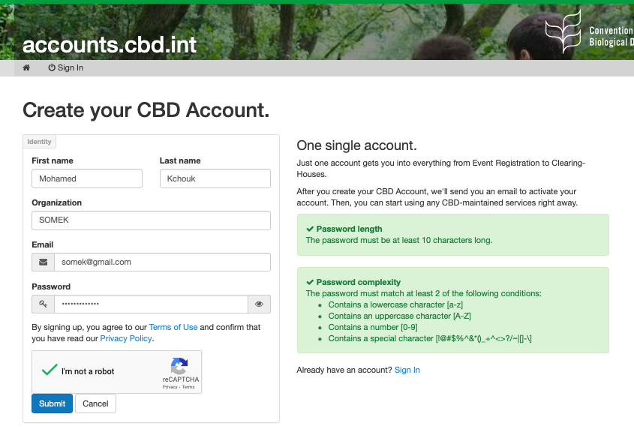
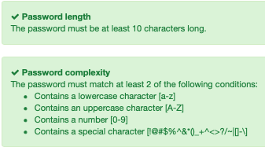
Notes:
By clicking on this link you will access a page where you can register your email address and be issued a password to log on to the Management Centre.

Slide 9
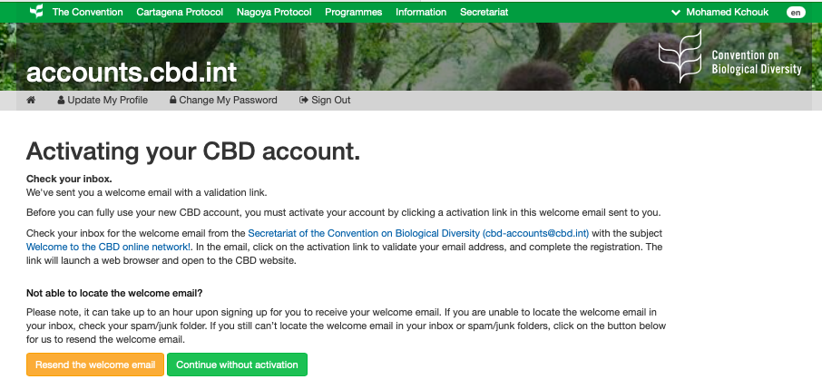

Slide 10
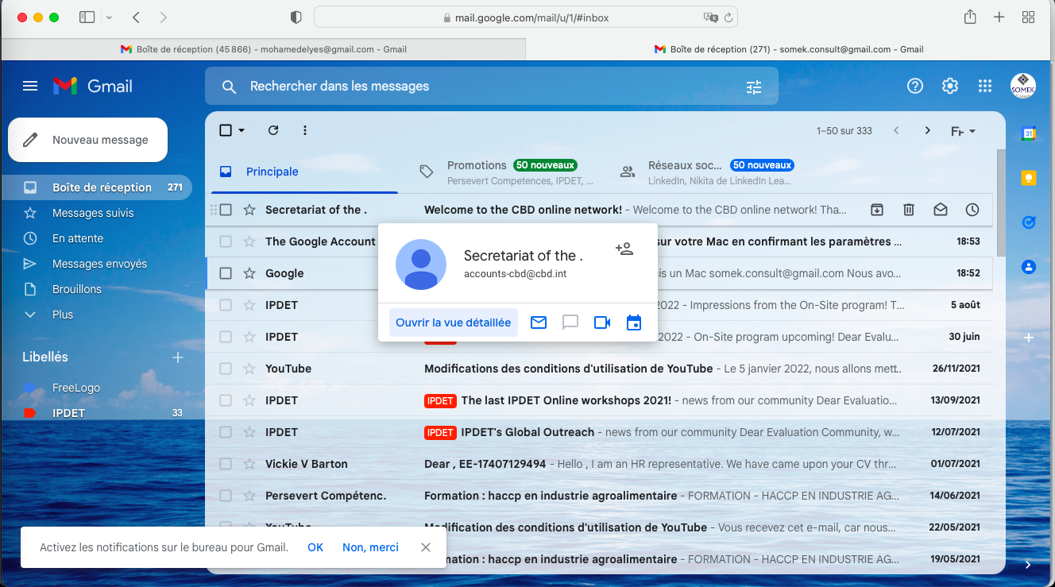
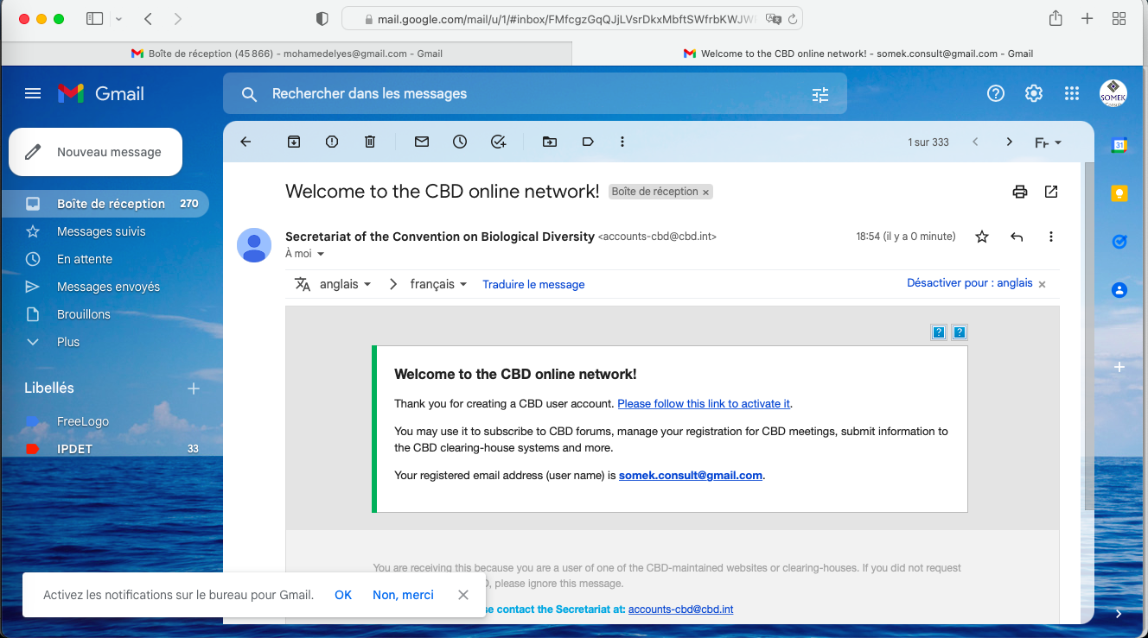

Slide 11
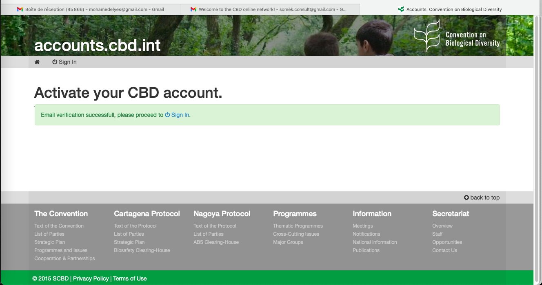

Slide 12
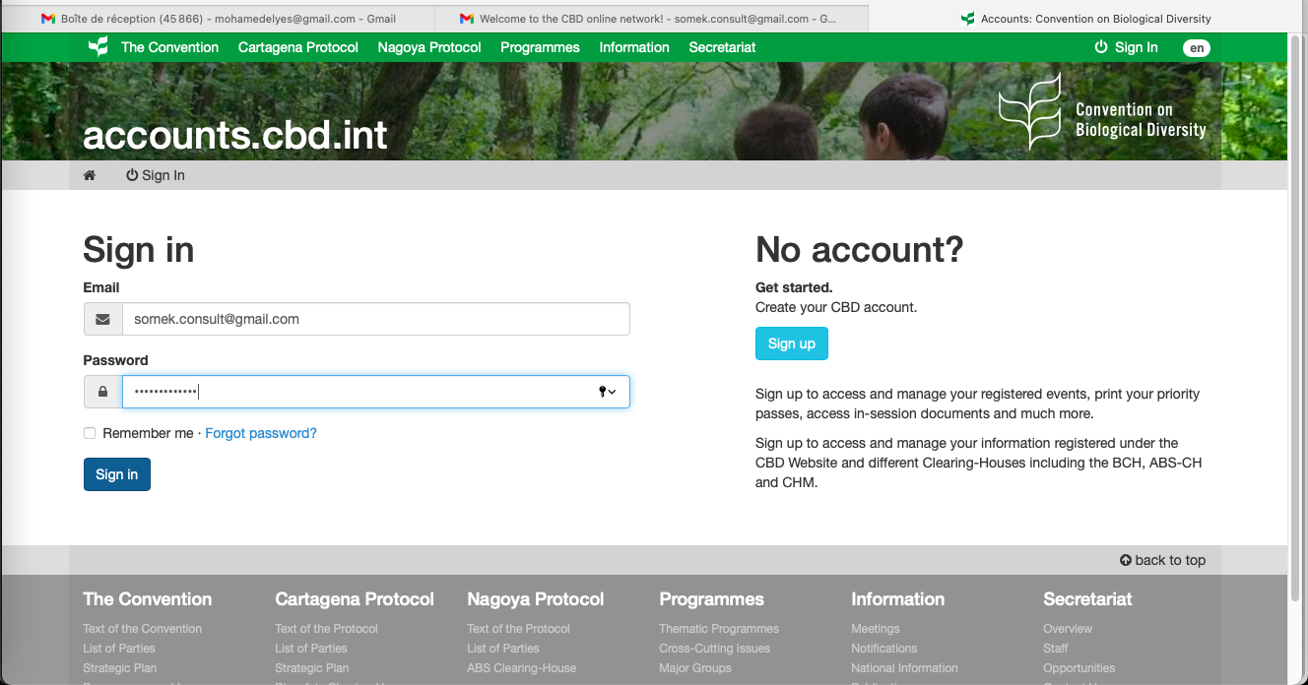

Slide 13
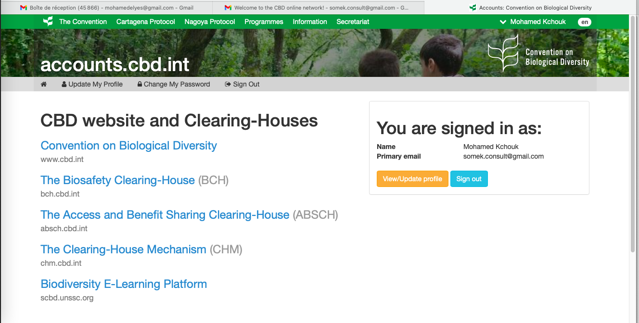

Slide 14
Merci pour votre attention
Pour plus d’information:
emmanuel.adonsou@un.org
shaban.magili@un.org

